Slide 1


Je compose pour vous avec ma douce et fidèle amie
Pour honorer la mémoire de son chat c’est admirable
par Lande

Slide 2
Je compose pour vous avec ma douce et fidèle amie
Pour honorer la mémoire de son chat décédé, il crée des buissons géants à son image

Slide 3
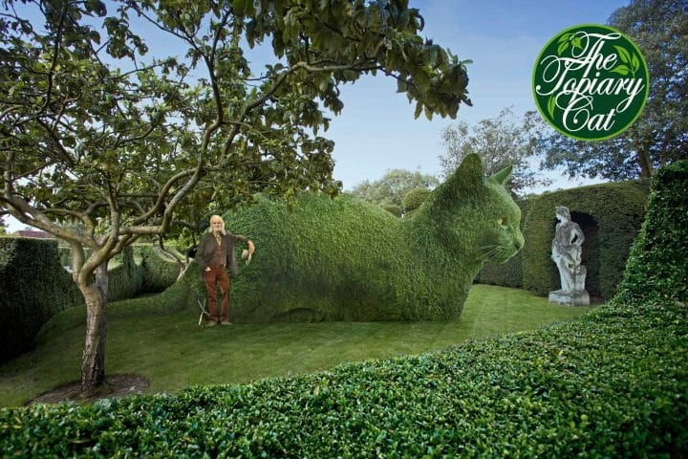
Je compose pour vous avec ma douce et fidèle amie

Slide 4
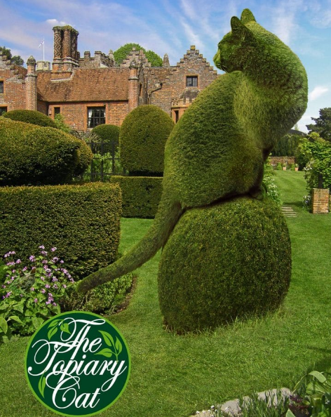
Je compose pour vous avec ma douce et fidèle amie

Slide 5
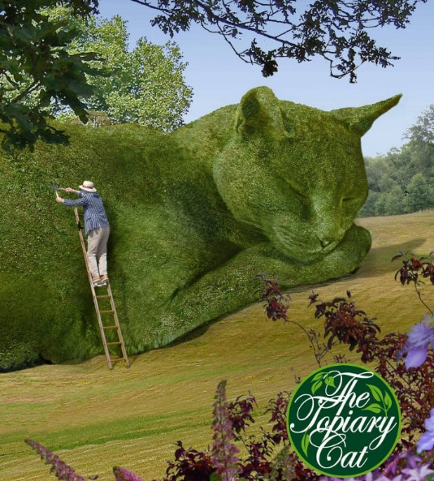
Je compose pour vous avec ma douce et fidèle amie

Slide 6
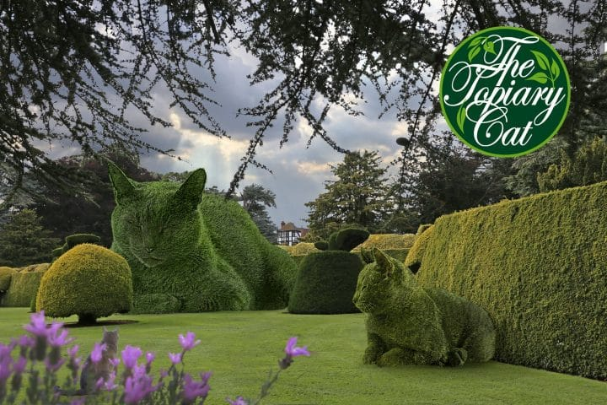
Je compose pour vous avec ma douce et fidèle amie

Slide 7
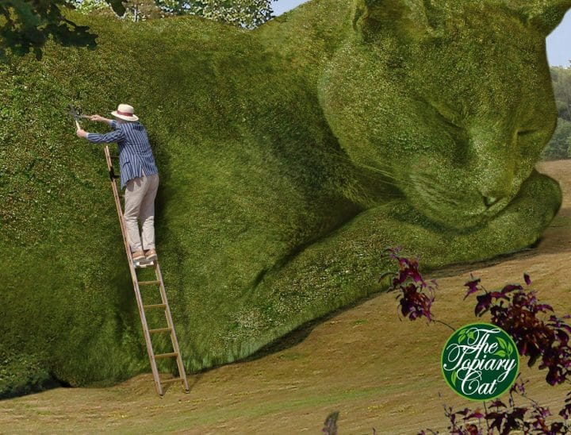
Je compose pour vous avec ma douce et fidèle amie

Slide 8
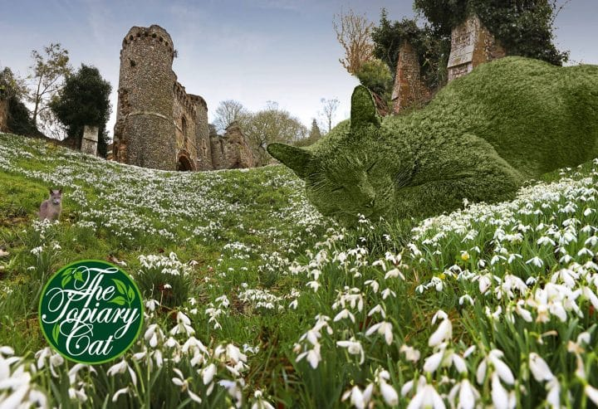
Je compose pour vous avec ma douce et fidèle amie

Slide 9
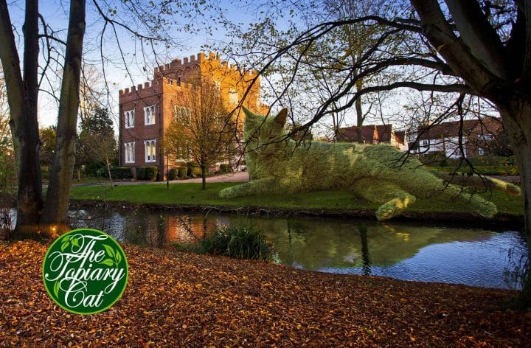
Je compose pour vous avec ma douce et fidèle amie

Slide 10
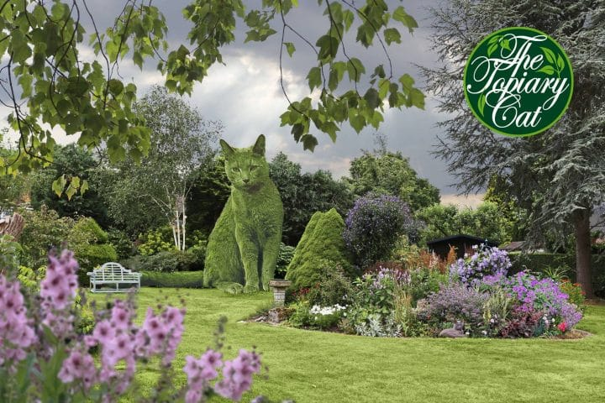
Je compose pour vous avec ma douce et fidèle amie

Slide 11
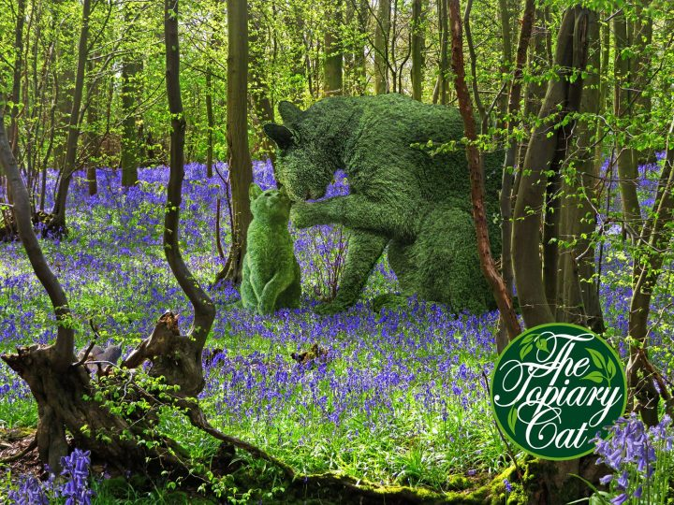
Je compose pour vous avec ma douce et fidèle amie

Slide 12
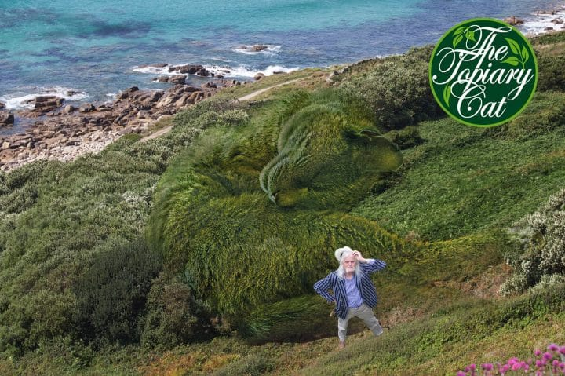
Je compose pour vous avec ma douce et fidèle amie

Slide 13
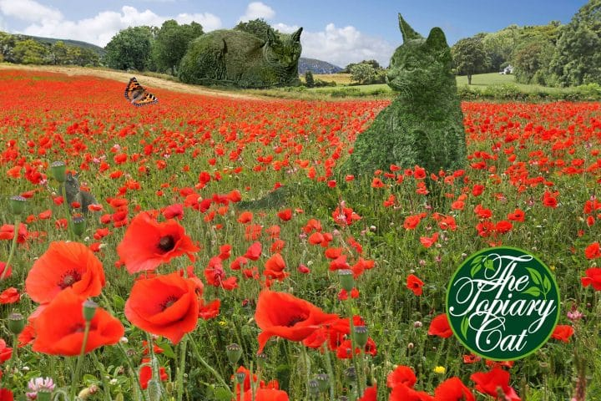
Je compose pour vous avec ma douce et fidèle amie

Slide 14
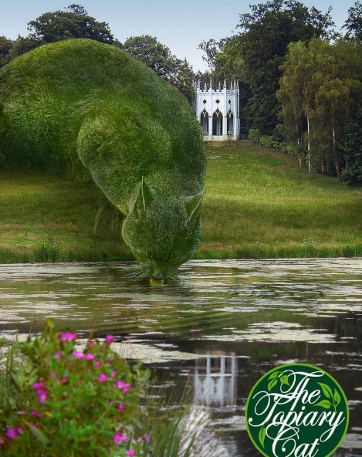
Je compose pour vous avec ma douce et fidèle amie

Slide 15
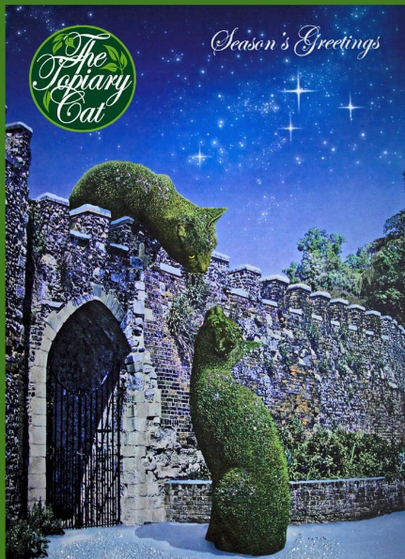
Je compose pour vous avec ma douce et fidèle amie

Slide 16
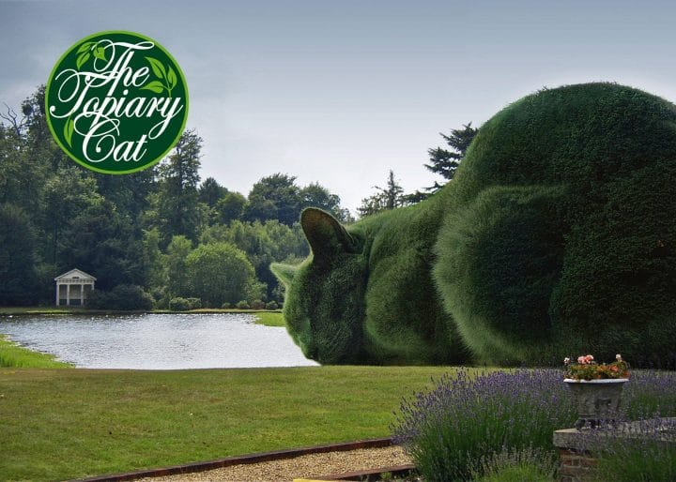
Je compose pour vous avec ma douce et fidèle amie

Slide 17
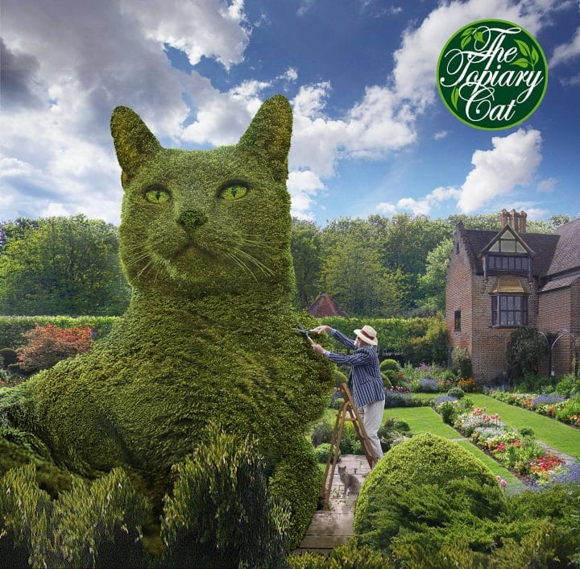
Je compose pour vous avec ma douce et fidèle amie
C’est un artiste !

Slide 18
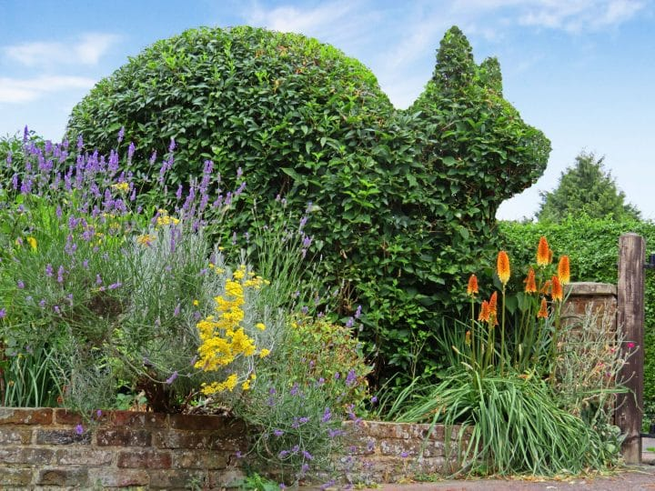
Je compose pour vous avec ma douce et fidèle amie

Slide 19
Je compose pour vous avec ma douce et fidèle amie
C’était
Pour honorer la mémoire de son chat
par Lande

